Slide 1







Slide 2
Khởi động
Con số may mắn

Slide 3
1
2
3
4
5
6
7
8
9
Đi tới bài học

Slide 4
Cho phép tính 17 + 12 = 29
số 17 được gọi là gì?
Số hạng
A
B
Hạng
Tổng
C

Slide 5


Slide 6
Cho phép tính 36 - 12 = 14
số 12 được gọi là gì?
Số bị trừ
A
B
Hiệu
Số trừ
C

Slide 7


Slide 8


Slide 9
Cho phép tính 45 - 11 = 34
số 34 được gọi là gì?
Số bị trừ
A
B
Số trừ
Hiệu
C

Slide 10
Đặt tính rồi tính:
55 – 14 = ?
40
A
B
41
39
C

Slide 11


Slide 12




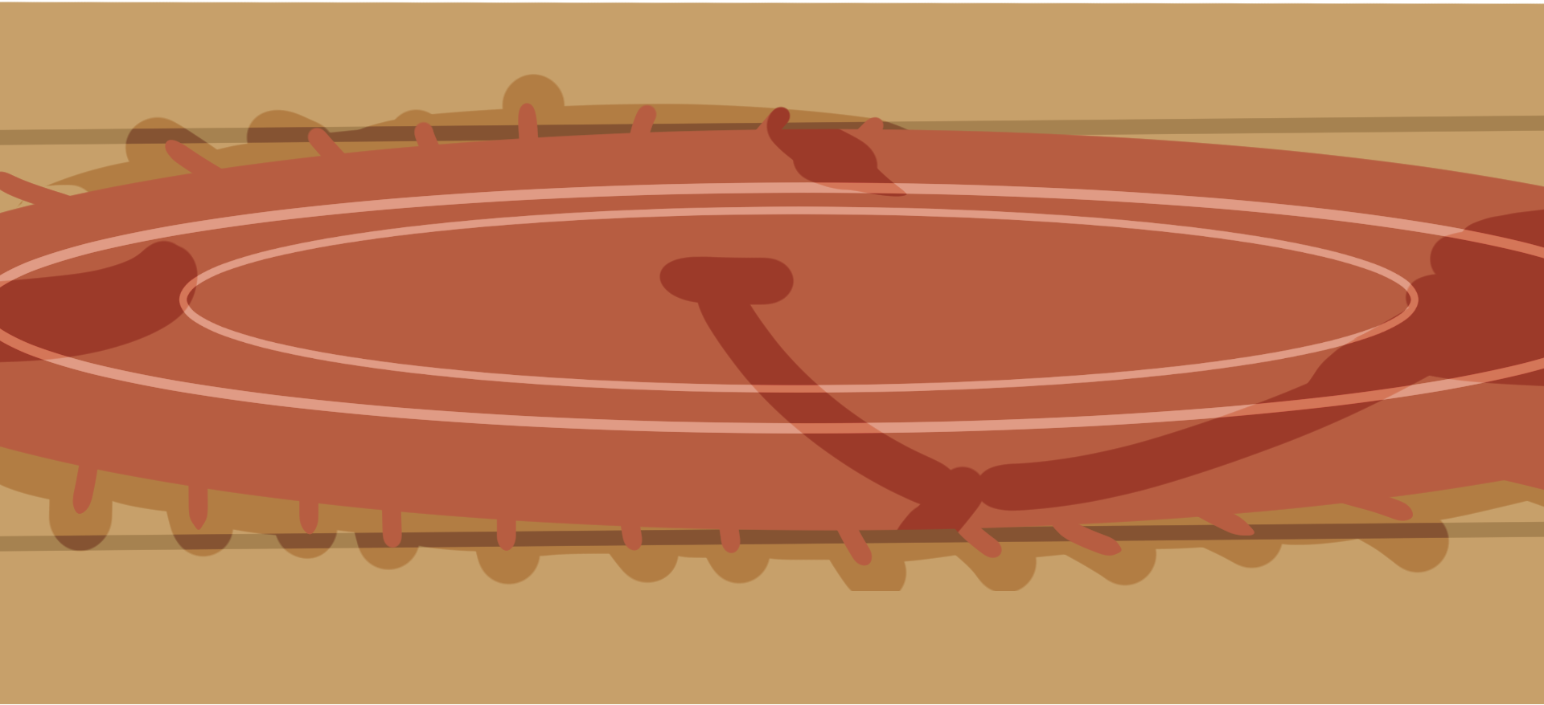







TOÁN

Slide 13


Slide 14


1
Viết mỗi số 75, 64, 87, 46 thành tổng (theo mẫu) :
M: 75 = 70 + 5
60 + 4
64 =
80 + 7
87 =
40 + 6
46 =

Slide 15
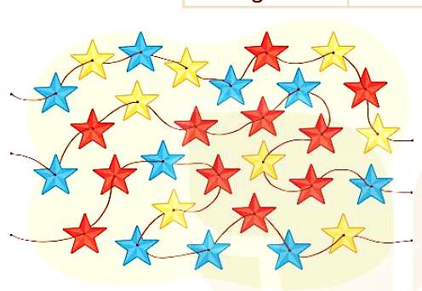
2
a) Số?
Số bị trừ | Đỏ | Vàng | Xanh
Số ngôi sao
11
8
10
b) Tính tổng của ngôi sao màu đỏ và số ngôi sao màu vàng
11 + 8 = 19
c) Tính hiệu của số ngôi sao màu xanh và số ngôi sao màu vàng
10 - 8 = 2

Slide 16
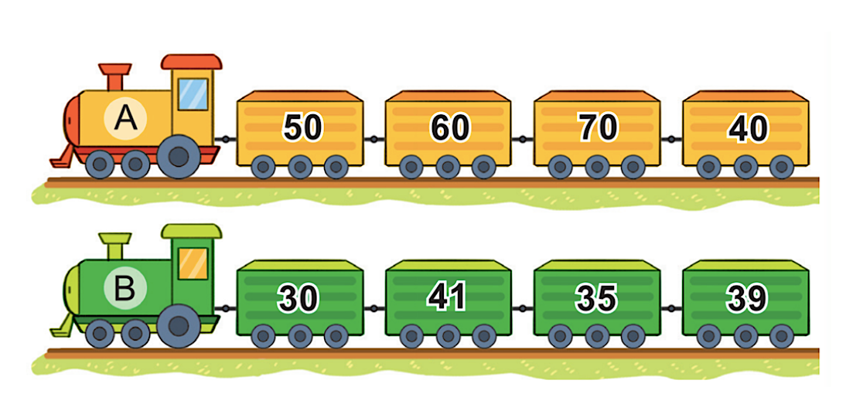
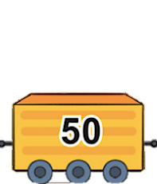
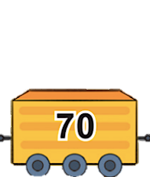
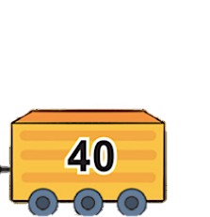
3
Trên mỗi toa tàu ghi một số:
a) Đổi chỗ hai toa nào của đoàn tàu A để được các số xếp theo thứ tự từ lớn đến bé?

Slide 17
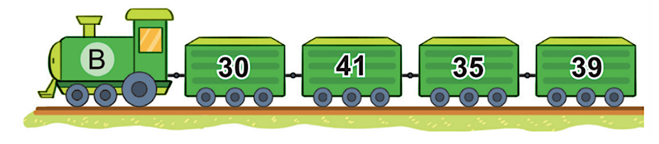
3
Trên mỗi toa tàu ghi một số:
b) Tính hiệu của số lớn nhất và số bé nhất trong các số ở đoàn tàu B
?
-
?
=
?
41
30
11

Slide 18
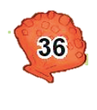
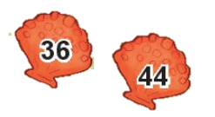
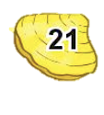






Từ các số bị trừ, số trừ, hiệu,em hãy lập các phép trừ thích hợp.
4
Số bị trừ
Số trừ
Hiệu
32
-
32
43
45
43
45
54
54
2
2
22
22
-
=
-
=

Slide 19



Hoàn thành bài tập
Chuẩn bị
bài mới.

Slide 20


